Slide 1

¿PUEDE LA EDUCACIÓN FRENAR EL ODIO?
Delitos de odio, educación y tolerancia: una lectura a través de los datos
VISUALIZACIÓN DE DATOS
Francisco Javier Cristóbal Fernández

Slide 2

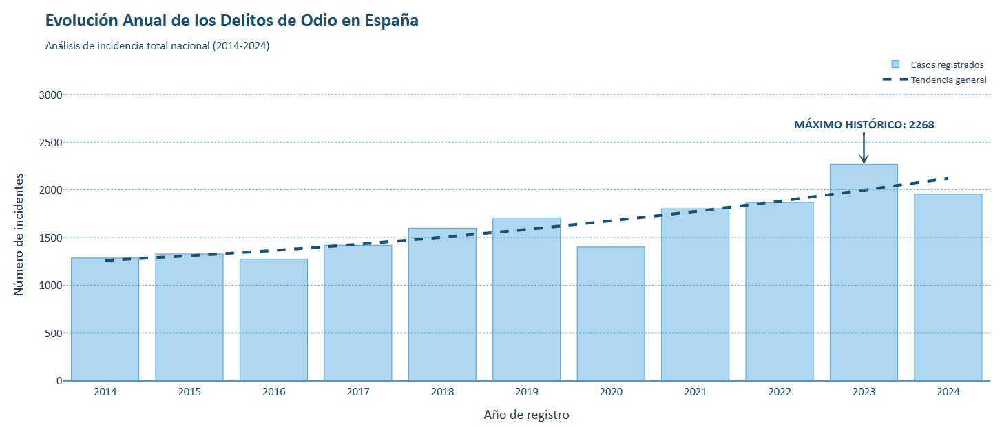
1. EVOLUCIÓN RECIENTE DE UN FENÓMENO PERSISTENTE
Tendencia estructural al alza en los delitos de odio registrados desde 2014
Descenso puntual en 2020, asociado al contexto excepcional de la pandemia
Máximo histórico en 2023, pese a fluctuaciones puntuales entre años

Slide 3
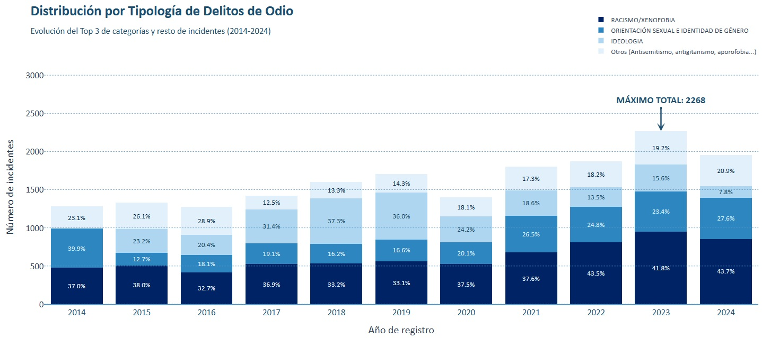
2. EL ODIO NO ES HOMOGÉNEO
Racismo y xenofobia concentran de forma persistente el mayor número de incidentes
Los delitos de odio por orientación sexual muestran un crecimiento sostenido
El aumento global se explica por la superposición de múltiples dinámicas

Slide 4
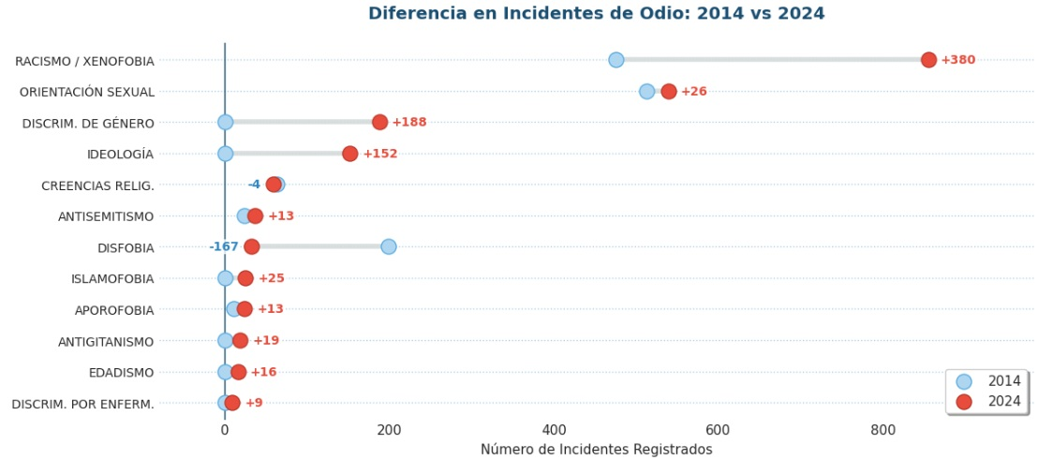
3. NO TODAS LAS FORMAS DE ODIO EVOLUCIONAN IGUAL
Racismo y xenofobia concentran el mayor incremento absoluto en la última década
Otras tipologías muestran crecimiento moderado en trayectorias divergentes
La evolución diferenciada apunta a factores explicativos múltiples

Slide 5
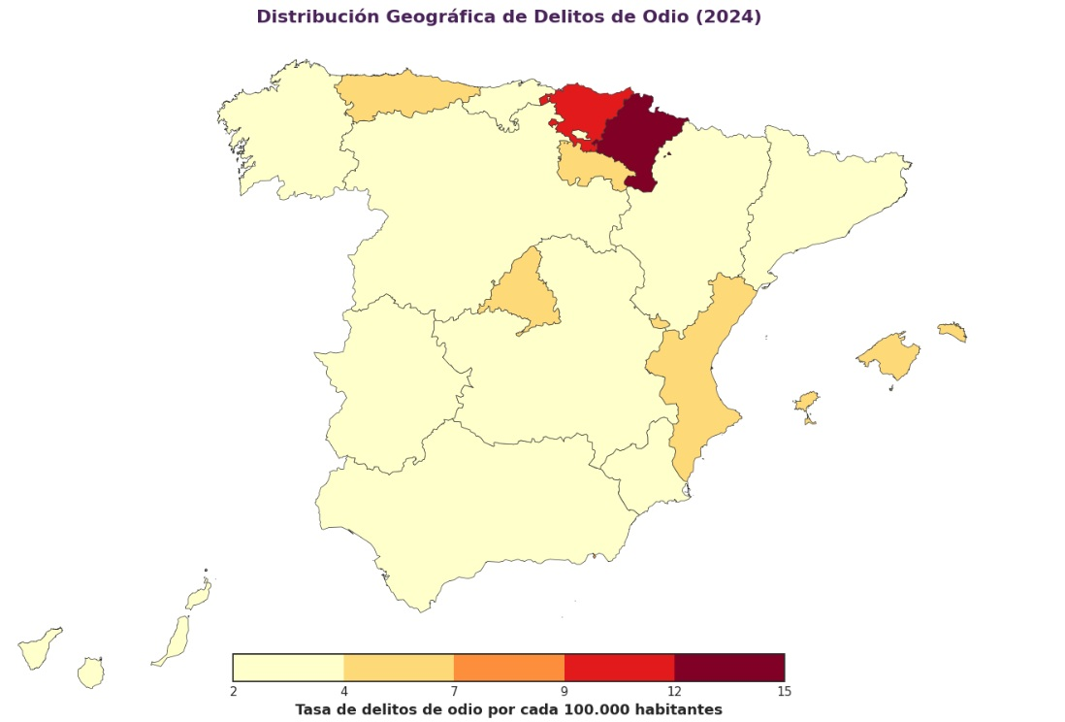
4. INCIDENCIA TERRITORIAL DEL ODIO
Se observan focos geográficos con mayor incidencia relativa de casos de delitos de odio
Las diferencias territoriales apuntan a la influencia de factores sociales y contextuales

Slide 6
pero... ¿estamos tan mal en España?
¿a qué se debe realmente esta tendencia creciente del odio?
tratemos de averiguarlo explorando
la educación y la concienciación social
en España en el contexto de la UE

Slide 7
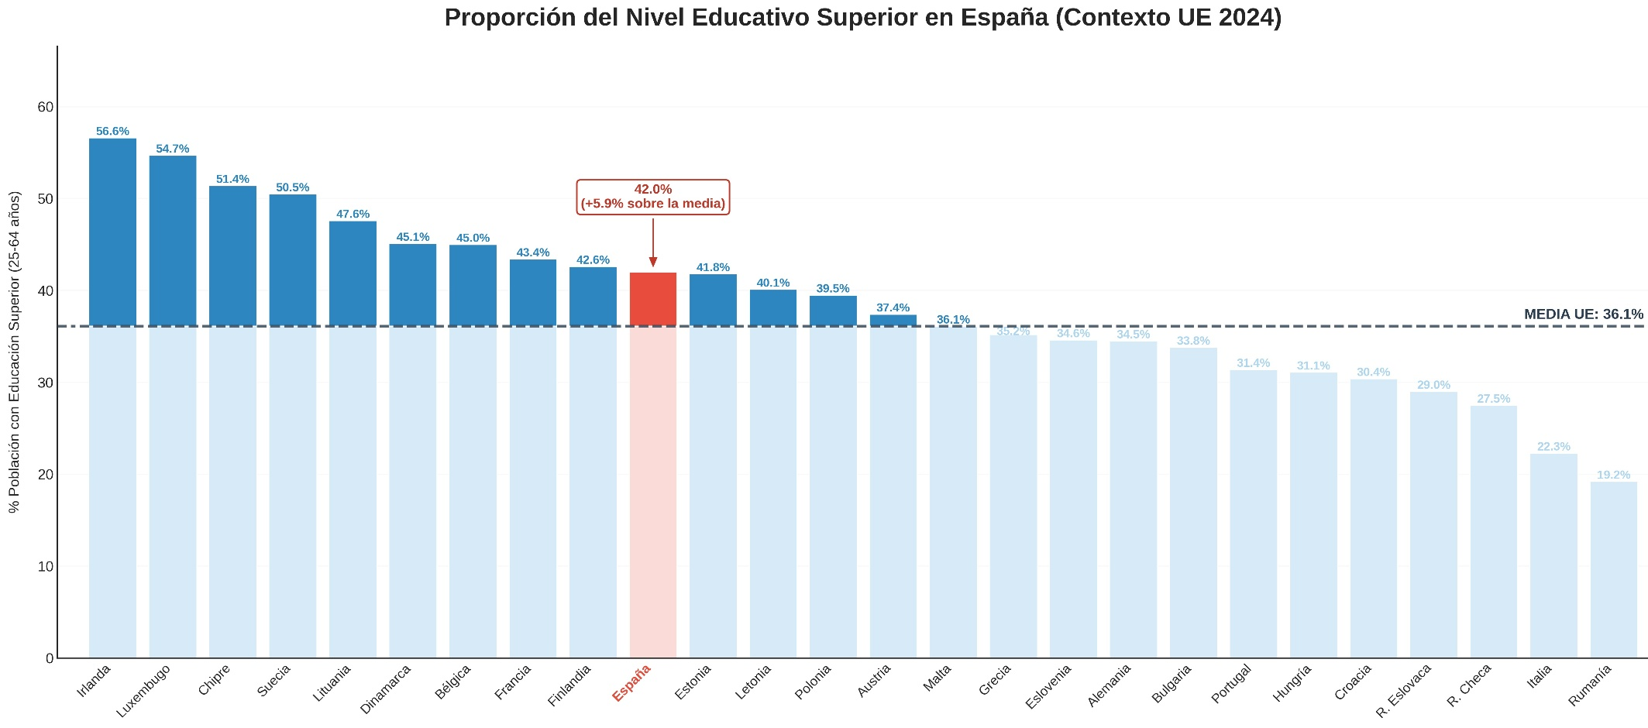

5. ESPAÑA EN EL CONTEXTO EDUCATIVO EUROPEO
España supera la media de la UE en población con educación superior
El capital educativo existente constituye un activo estratégico para impulsar el cambio
La educación emerge como palanca realista de intervención ante el odio

Slide 8
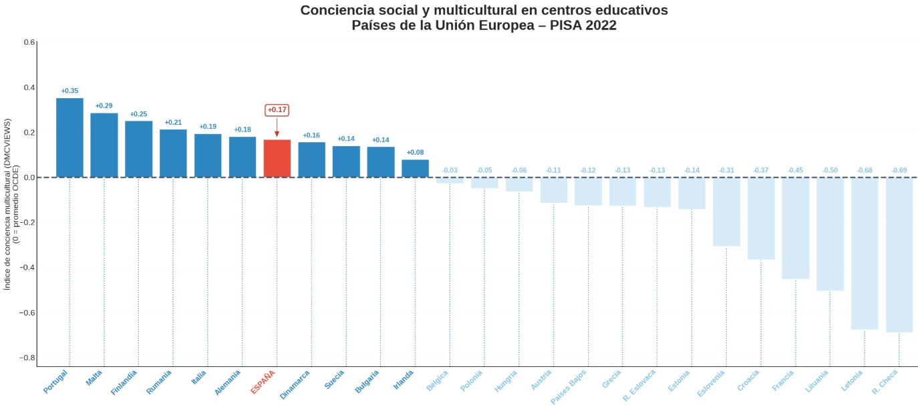
6. ESPAÑA EN EL CONTEXTO DE LA CONCIENCIA SOCIAL
El eje 0 representa el promedio de la OCDE y se utiliza como línea de referencia
España se sitúa claramente por encima del promedio OCDE en materia de conciencia social
Los países europeos muestran niveles muy dispares de conciencia social

Slide 9
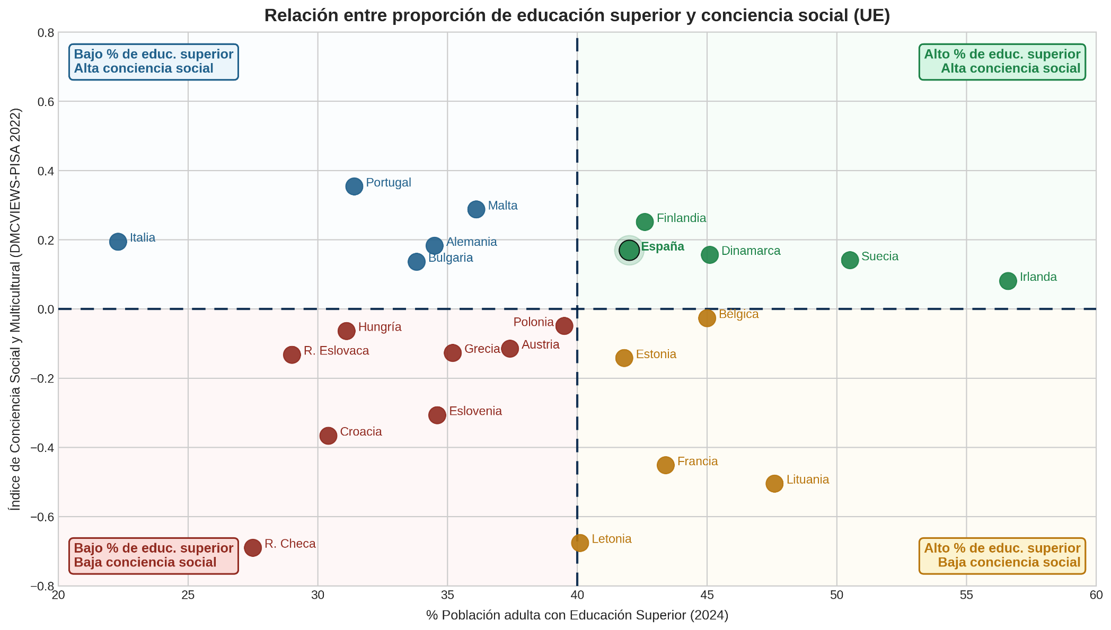
7. CAPITAL EDUCATIVO Y CONCIENCIA SOCIAL
Los países se distribuyen de forma dispersa en 4 cuadrantes,
evidenciando trayectorias educativas y sociales muy heterogéneas dentro de la UE

Slide 10
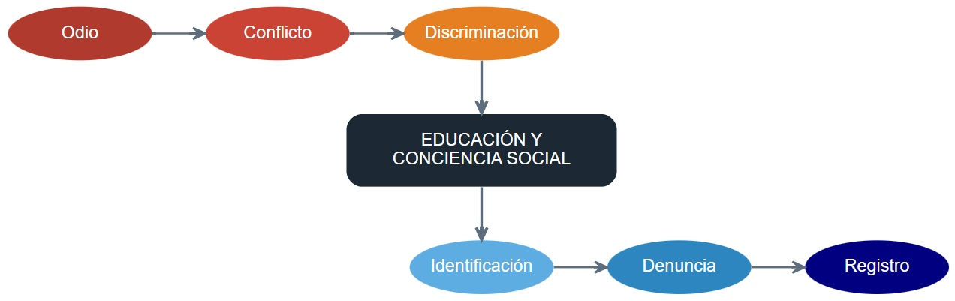
2.2
8. LOS CATALIZADORES DEL CAMBIO
Plano social
Plano institucional
El odio se activa y escala a través del conflicto y la discriminación cotidiana
La educación y concienciación social actúan como catalizadores clave del cambio
Una mayor identificación y denuncia mejora el registro de los casos, visibilizando el problema

Slide 11



2.2
9. CONCLUSIONES
1
Más registros no implican más odio, sino mayor visibilidad
2
La educación y la concienciación social incrementan la identificación y denuncia
de los delitos de odio, mejorando su registro institucional
3
Por el contrario, bajos niveles de denuncia no garantizan una menor incidencia
de delitos de odio, sino que pueden indicar fenómenos de invisibilización

Slide 12

El outlier también es una persona
Los datos explican tendencias, no justifican el odio

Slide 13
DATASETS Y FUENTES DE INFORMACIÓN
MINISTERIO DEL INTERIOR (ESPAÑA) – PORTAL ESTADÍSTICO DE CRIMINALIDAD
Hechos conocidos por causa de delitos de odio desglosado por tipo hecho
06001.csv
MINISTERIO PARA LA TRANSFORMACIÓN DIGITAL Y DE LA FUNCIÓN PÚBLICA (ESPAÑA)
Población de 25 a 64 años en la UE por país, sexo, nivel de formación, grado de urbanización y año
nivfor_1_04.csv
OECD – PISA 2022
School questionnaire data file
CY08MSP_SCH_QQQ.SAV
Los datasets han sido utilizados exclusivamente con fines académicos y analíticos.
Los nombres de archivo incluyen enlaces directos a las fuentes originales.

